Slide 1
- Các em hãy hãy cho biết tiết 30 các em đã học nội dung gì?
- Do ai sáng tác?
- Bài hát thể hiện tình cảm như thế nào?
?
Bài hát Dàn đồng ca mùa hạ
Lê Minh Châu,
Nguyễn Minh Nguyên
Vui tươi và trong sáng

Slide 2

Âm nhạc
Tiết 31:
-Ôn tập bài hát: Dàn đồng ca mùa hạ
-Nghe nhạc
Ôn tập bài hát:
- Dàn đồng ca mùa hạ
Nhạc: Lê Minh Châu
Lời: Phỏng thơ Nguyễn Minh Nguyên

Slide 3




KHỞI ĐỘNG GIỌNG
Mì i í i ì

Slide 4
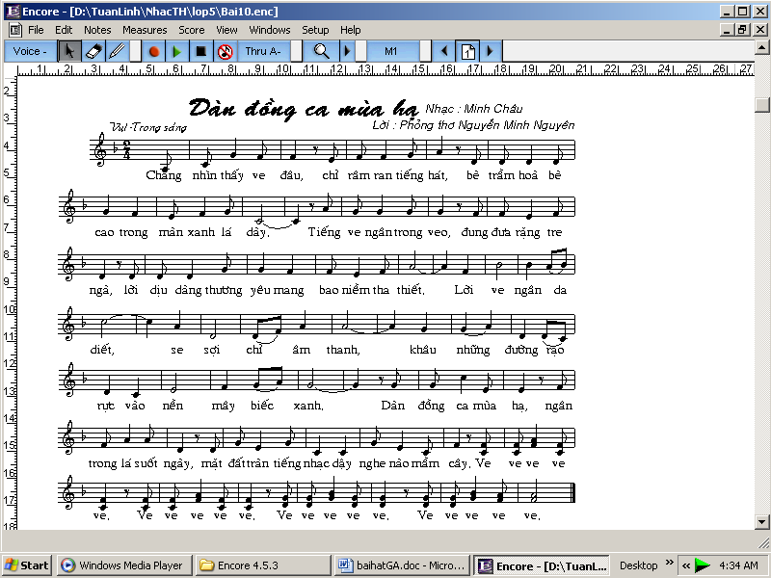
1. Ôn tập bài hát:
Dàn đồng ca mùa hạ

Slide 5
HÁT KẾT HỢP GÕ ĐỆM THEO PHÁCH.

Slide 6
1. Ôn tập bài hát:
Dàn đồng ca mùa hạ
Chẳng nhìn thấy ve đâu, chỉ râm ran tiếng hát.
Bè trầm hòa bè cao trong màn xanh lá dày.
Tiếng ve ngân trong veo, đung đưa rặng tre ngà.
Lời dịu dàng thương yêu mang bao niềm tha thiết.
Lời ve ngân da diết , xe sợi chỉ âm thanh.
Khâu những đường rạo rực vào nền mây biếc xanh.
Dàn đồng ca mùa hạ, ngân trong lá suốt ngày.
Mặt đất tràn tiếng nhạc dậy nghe nào mầm cây.
Ve ve vé ve ve, ve ve vé ve ve
Ve ve vé ve ve, ve ve vé ve ve
X X X X X XX
X X XX X X X XXXX
X X XX X X XX
X X X X X X XXXX
X XX X X XXX X XX X X XXX
X XX X X X X XX X X XXXX
X X XX X X XX
X X X X X X XX
X X XX X X XX
X X XX X X XX

Slide 7
HÁT KẾT HỢP GÕ ĐỆM THEO NHỊP.

Slide 8
1. Ôn tập bài hát:
Dàn đồng ca mùa hạ
Chẳng nhìn thấy ve đâu, chỉ râm ran tiếng hát.
Bè trầm hòa bè cao trong màn xanh lá dày.
Tiếng ve ngân trong veo, đung đưa rặng tre ngà.
Lời dịu dàng thương yêu mang bao niềm tha thiết.
Lời ve ngân da diết , xe sợi chỉ âm thanh.
Khâu những đường rạo rực vào nền mây biếc xanh.
Dàn đồng ca mùa hạ, ngân trong lá suốt ngày.
Mặt đất tràn tiếng nhạc dậy nghe nào mầm cây.
Ve ve vé ve ve, ve ve vé ve ve
Ve ve vé ve ve, ve ve vé ve ve
X X X X
X X X XX
X X X X
X X X XX
X X XX X X XX
X X X X X XX
X X X X
X X X X
X X X X
X X X X

Slide 9
1. Ôn tập bài hát:
Dàn đồng ca mùa hạ
HÁT ĐƠN CA
- HÁT SONG CA
- TỐP CA

Slide 10
1. Ôn tập bài hát:
Dàn đồng ca mùa hạ
HÁT ĐỐI ĐÁP, LĨNH XƯỚNG VÀ ĐỒNG CA
+ Nhóm 1: Chẳng nhìn thấy ve đâu chỉ râm ran tiếng hát,
+ Nhóm 2: Bè trầm hòa bè cao trong màn xanh lá dày.
+ Nhóm 1: Tiếng ve ngân trong veo, đung đưa rặng tre ngà,
+ Nhóm 2: Lời dịu dàng thương yêu mang bao niềm tha thiết.
+ Lĩnh xướng: Lời ve ngân da diết, se sợi chỉ âm thanh, khâu những đường rạo rực vào nền mây biết xanh.
+ Đồng ca: Dàn đồng ca mùa hạ, ngân trong lá suốt ngày, mặt đất tràn tiếng nhạc dậy nghe nào mầm cây. Ve ve ve ve ve. Ve ve ve ve ve. Ve ve ve ve ve. Ve ve ve ve ve.

Slide 11




1. Ôn tập bài hát:
Dàn đồng ca mùa hạ
Hát kết hợp vận động theo nhạc

Slide 12
1. Ôn tập bài hát:
Dàn đồng ca mùa hạ
Hát kết hợp động tác phụ họa

Slide 13

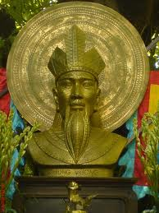

Thứ năm ngày 07 tháng 4 năm 2011
Âm nhạc
Tiết 31:
-Ôn tập bài hát: Dàn đồng ca mùa hạ
-Nghe nhạc
Trống đồng
Vua Hùng

Slide 14
Âm nhạc
Tiết 31:
-Ôn tập bài hát: Dàn đồng ca mùa hạ
-Nghe nhạc
Ôn tập bài hát:
Dàn đồng ca mùa hạ
2. Nghe nhạc:
Bài hát: Tổ Hùng Vương
Tác giả: Ngô Nguyễn Trần - Tâm Thơ

Slide 15
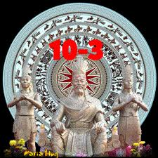
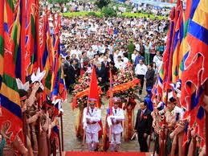
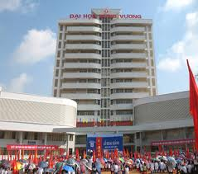
Âm nhạc
Tiết 31:
-Ôn tập bài hát: Dàn đồng ca mùa hạ
-Nghe nhạc
ĐẠI HỌC HÙNG VƯƠNG

Slide 16
Âm nhạc
Tiết 31:
-Ôn tập bài hát: Dàn đồng ca mùa hạ
-Nghe nhạc
Ôn tập bài hát:
Dàn đồng ca mùa hạ
2. Nghe nhạc:
Bài hát: Tổ Hùng Vương
Tác giả: Ngô Nguyễn Trần - Tâm Thơ

Slide 17
Dàn đồng ca mùa hạ

Slide 18
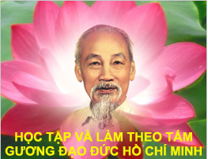

Slide 19
Âm nhạc
Tiết 31:
-Ôn tập bài hát: Dàn đồng ca mùa hạ
-Nghe nhạc
Ôn tập bài hát:
Dàn đồng ca mùa hạ
2. Nghe nhạc:
Bài hát: Tổ Hùng Vương
Tác giả: Ngô Nguyễn Trần - Tâm Thơ

Slide 20


*Luyện tập bài hát trên tự sáng tạo ra một số động tác múa phụ hoạ theo nhịp của bài hát
*Chuẩn bị tiết học sau
VỀ NHÀ

Slide 21
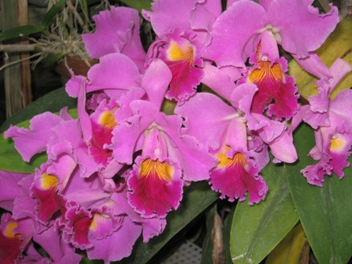

Bài học đến đây là kết thúc
Xin cảm ơn
và kính chúc sức khoẻ
quý thầy cô.
Chúc các em chăm ngoan,
học giỏi và hát hay.

Slide 22
Luyện tập bài hát
(Hát đối đáp các câu hát)
1.Chẳng nhìn thấy ve đâu, chỉ râm ran tiếng hát.
2.Bè trầm hòa bè cao trong màn xanh lá dày.
3.Tiếng ve ngân trong veo, đung đưa rặng tre ngà.
4.Lời dịu dàng thương yêu mang bao niềm tha thiết.
5.Lời ve ngân da diết , xe sợi chỉ âm thanh.
6.Khâu những đường rạo rực vào nền mây biếc xanh.
7.Dàn đồng ca mùa hạ, ngân trong lá suốt ngày.
8.Mặt đất tràn tiếng nhạc dậy nghe nào mầm cây.
9.Ve ve ve ve ve, ve ve ve ve ve,
10.ve ve ve ve ve, ve ve ve ve ve.
Nhóm 1
Nhóm 2
Nhóm 1
Nhóm 2
Cả lớp

